Slide 1
REALISMO MÁGICO
…Y NO TAN MÁGICO
Miguel López
2020-etä

Slide 2
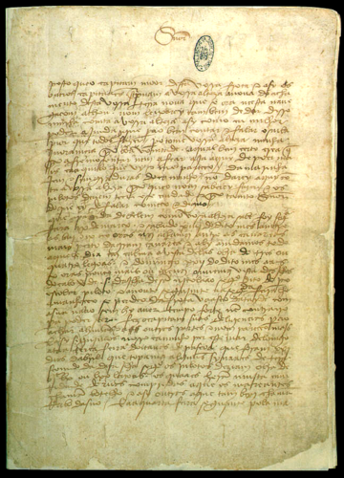
Letter of Pêro Vaz de Caminha
https://en.wikipedia.org/wiki/Letter_of_P%C3%AAro_Vaz_de_Caminha

Slide 3
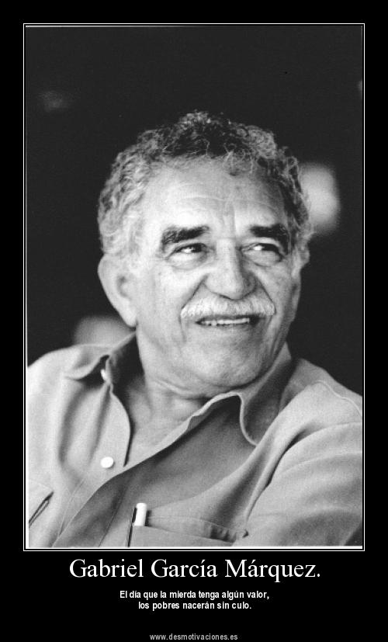

Slide 4
Libro importante:
Luis Ángel Arango: realismo mágico pintura y literatura, 1918-1981, pdf:
http://banrepcultural.org/blaavirtual/todaslasartes/real/real1e.htm
GM x discurso:
http://www.youtube.com/watch?v=V2yc5ESsXac&feature=related
https://www.youtube.com/watch?v=SWHRDWqChkk
http://www.youtube.com/watch?v=V2yc5ESsXac&feature=related
https://www.nobelprize.org/prizes/literature/1982/marquez/lecture/
GM (crítica negativa al discurso):
http://www.ucm.es/info/especulo/numero41/gmnobel.html

Slide 5
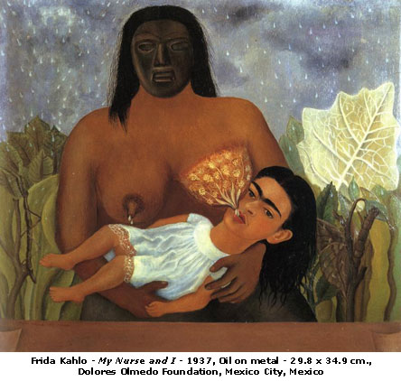

Slide 6
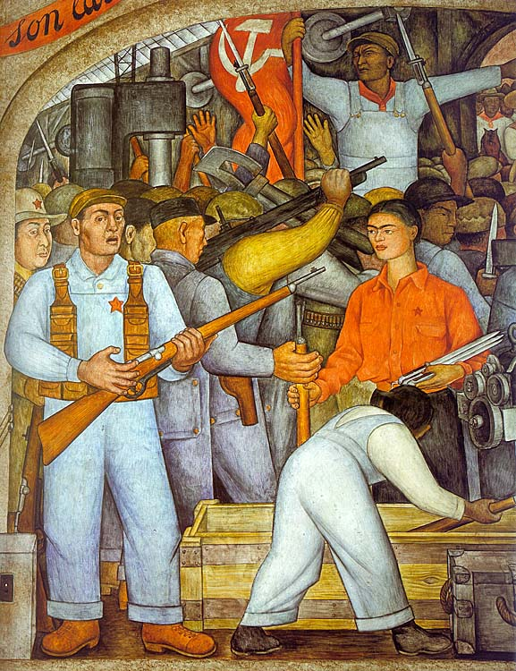

Slide 7
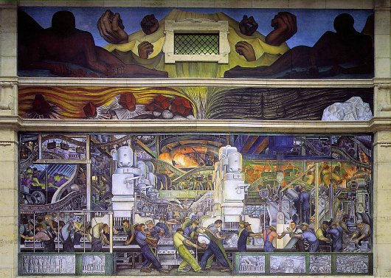

Slide 8
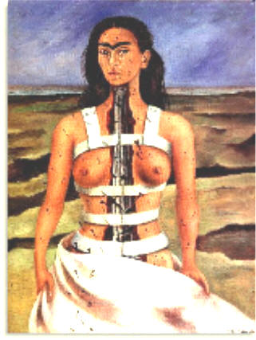

Slide 9
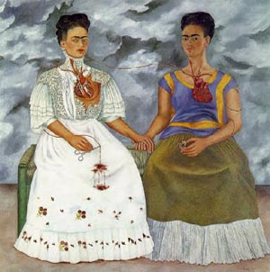

Slide 10
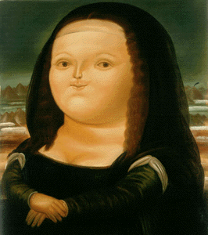

Slide 11
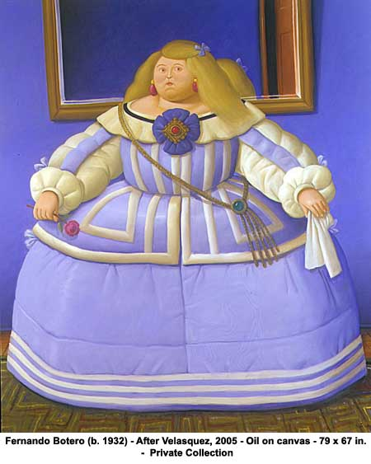
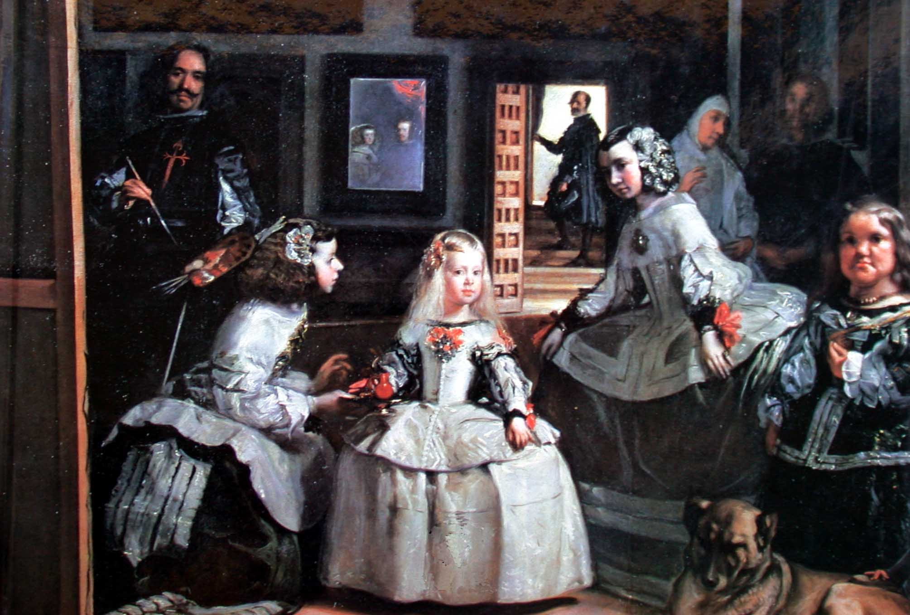

Slide 12
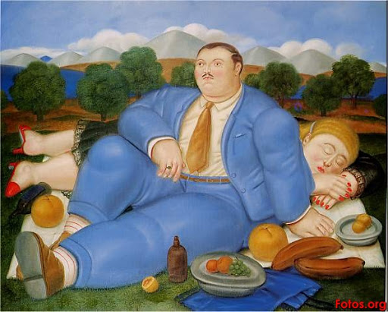

Slide 13
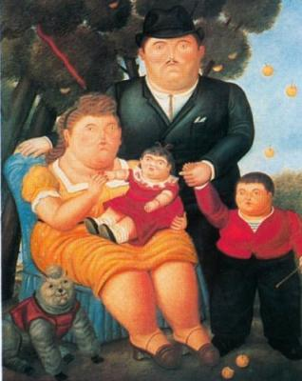

Slide 14
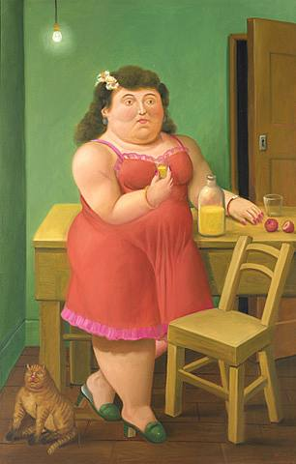

Slide 15
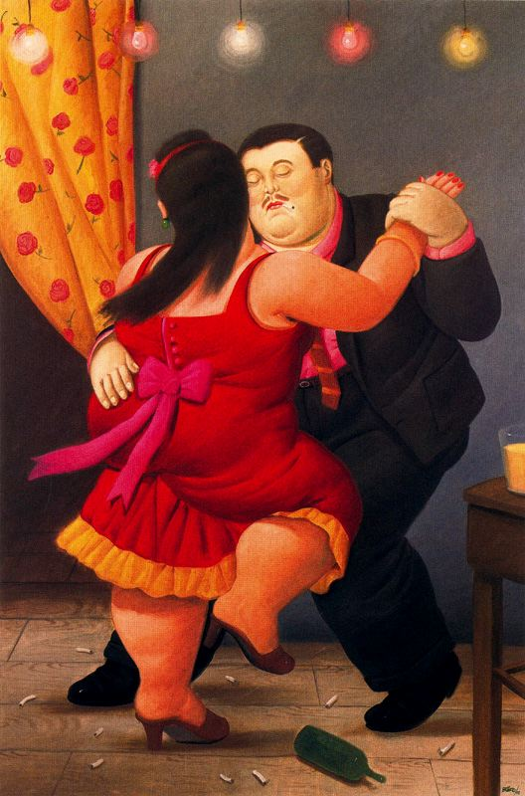

Slide 16
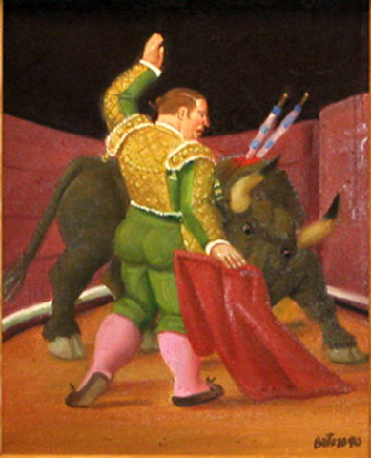

Slide 17
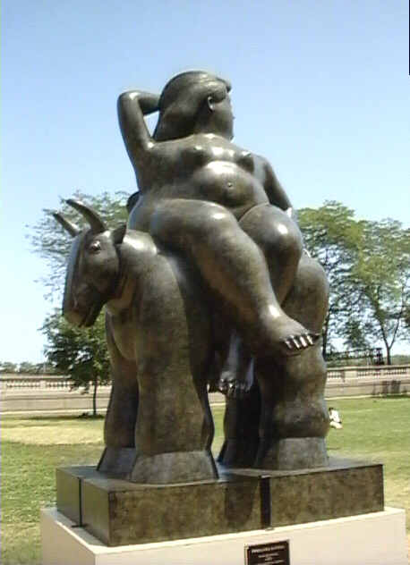

Slide 18
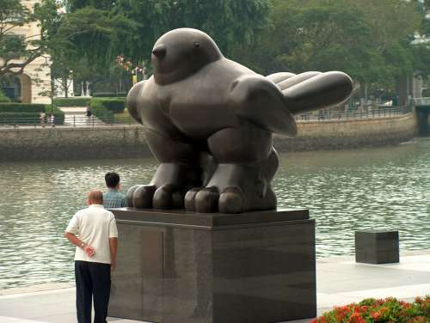

Slide 19
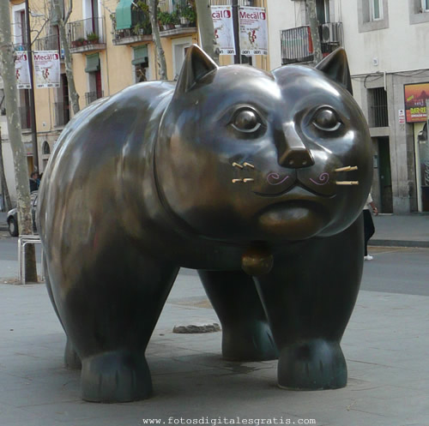

Slide 20
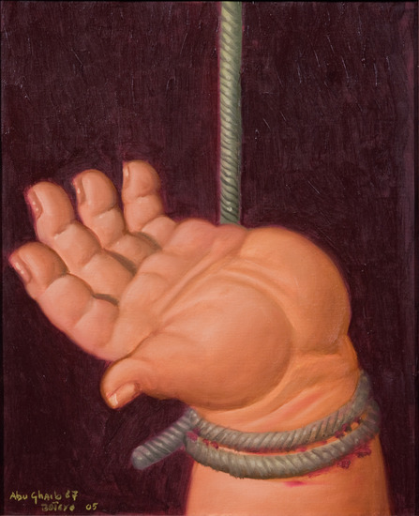
Abu Ghraib
Fernando Botero
Video
https://www.youtube.com/watch?v=If87A6NGceE
Imágenes:
http://www.artnet.com/magazineus/features/kuspit/kuspit10-26-06_detail.asp?picnum=1

Slide 21
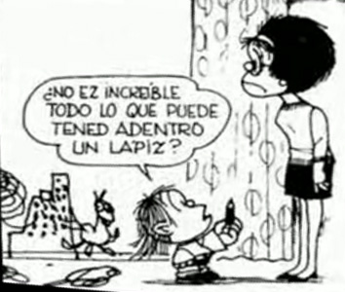

Slide 22
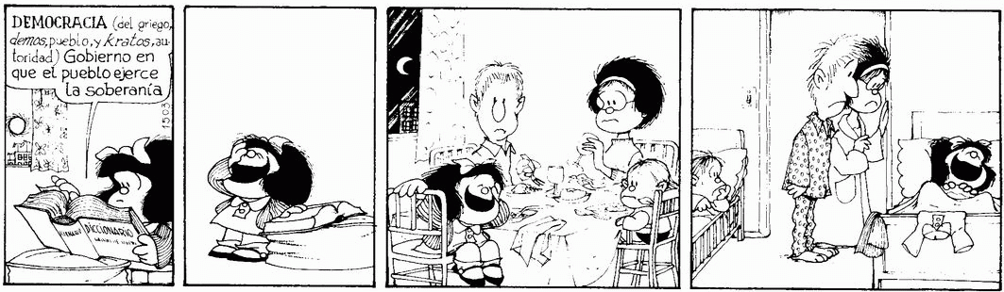

Slide 23
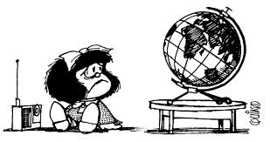

Slide 24
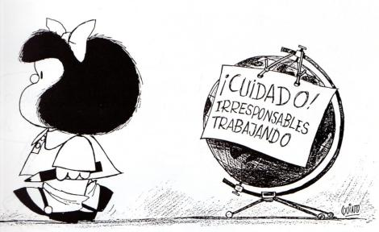

Slide 25
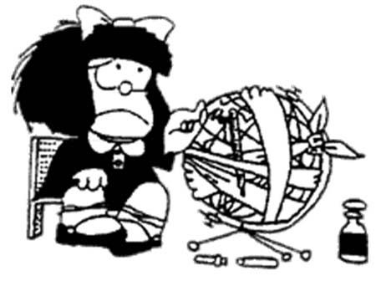

Slide 26
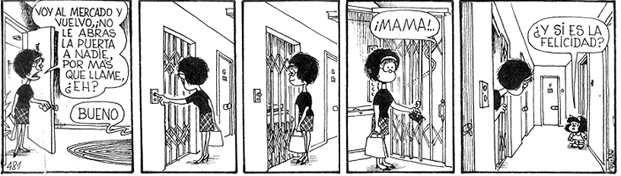

Slide 27
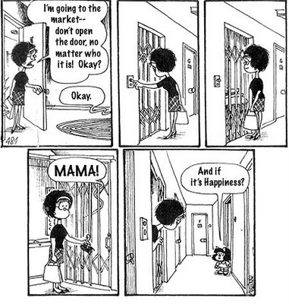

Slide 28
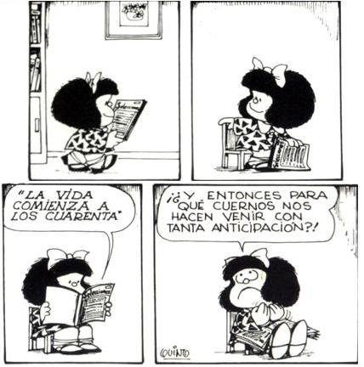

Slide 29
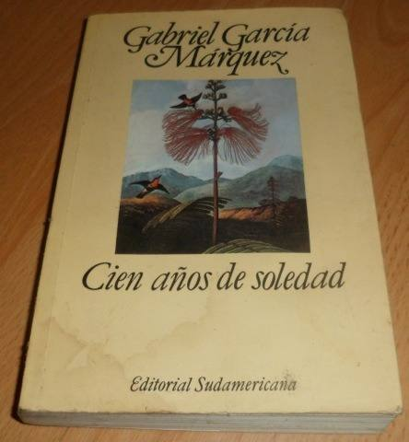

Slide 30
Cien años de soledad
Macondo
Melquiades ➔ gitano ➔ trae los inventos
Úrsula ➔ Mujer ➔ Madre Tierra
Aureliano Buendía (= Rafael Uribe Uribe)
Epidemia de insomnio
Lluvia de pequeñas flores amarillas
Mujer que come tierra
Clarividente ➔ Melquiades
Un obsesionado con fotografiar a Dios
Masacre de trabajadores (bananeros)
Nuevo-Viejo/Tradición-Modernidad ➔Tiempo: P-P-F internexos
Poder de la palabra (leer sobre sí mismo:Aureliano), de la lectura, la Biblia, la historia, los espejos
Determinismo – Fatalidad (la soledad)
http://bibliopumahue.blogspot.fi/2010/08/personajes-jose-arcadio-buen-dia.html

Slide 31
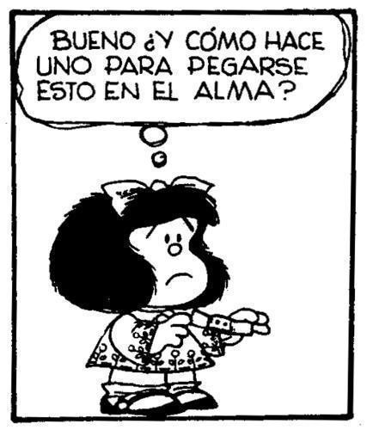

Slide 32
Alberto Fuguet (Chile, 1962)
”McOndo” ➔ real, urbano, realismo sucio
Mala Onda (1991) ➔ Novela de formación (Matías Vicuña), tipo diario, El guardián entre el centeno (Holden Coulfield)

Slide 33
INFRAREALISMO
Roberto Matta (Chile, 1911-2002)
➔ El nacimiento de América
Mario Santiago Papasquiaro (México, 1953-1998)
Poesía

Slide 34
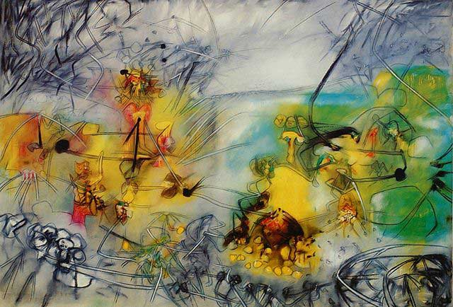

Slide 35
Roberto Bolaño (Chile, 1953-2003)
Los detectives salvajes (1998)
2666 (2005)
INFRAREALISMO
Roberto Matta (Chile, 1911-2002)
Mario Santiago Papasquiaro (México, 1953-1998)

Slide 36
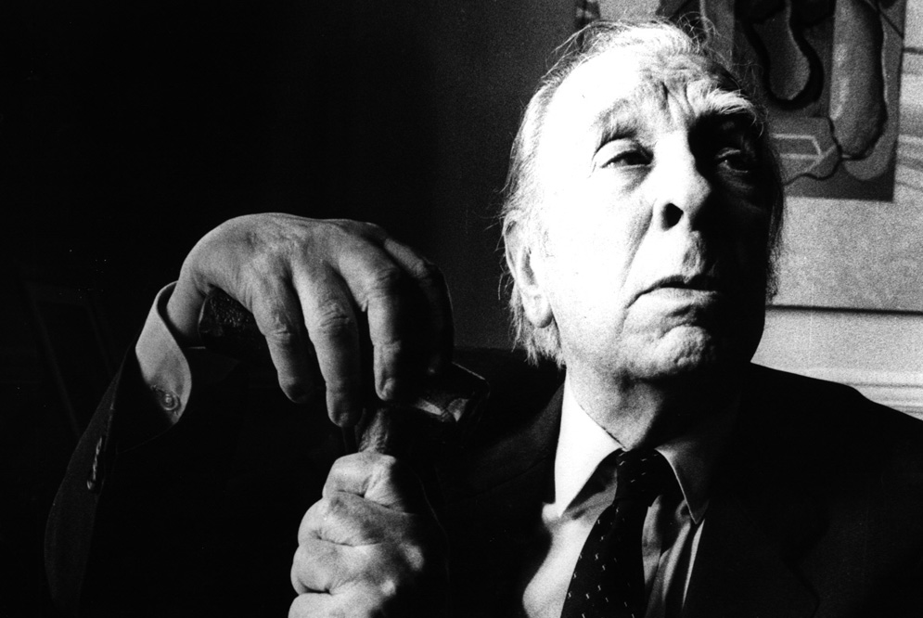
JORGE LUIS BORGES (Argentina, 1899-1986)

Slide 37

Material extra:
MUSEO DE LA MEMORIA
https://ww3.museodelamemoria.cl/

